Slide 1
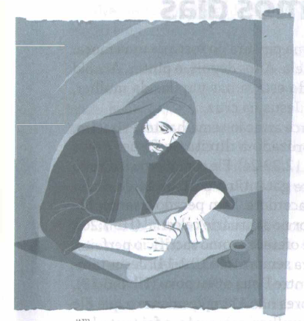
A carta aos hebreus e a nós
LIÇÃO 01
VERSO PARA MEMORIZAR: "Vocês precisam perseverar, para que, havendo feito a vontade de Deus, alcancem a promessa" (Hb 10:36).
01
LEITURAS DA SEMANA: Hb 2:3,4; 1Pe 4:14,16; Hb 13:1-9,13; 1Rs 19:1-18; Hb 3:12-14; Nm 13
design Neemias Lima

Slide 2
Sábado
INTRODUÇÃO
- Paulo, autor de Hebreus, referiu-se à própria obra como “palavra de exortação” (Hb 13:22). Essa expressão era usada para identificar o sermão, tanto na sinagoga (At 13:15) quanto no culto cristão (lTm 4:13). Assim, argumenta-se que a carta aos hebreus é o primeiro “sermão cristão completo” que temos. Essa carta foi dirigida aos crentes que aceitaram Jesus, mas depois passaram por dificuldades. Alguns foram insultados e perseguidos publicamente (Hb 10:32-34), e outros enfrentaram problemas financeiros (Hb 13:5,6). Por isso, muitos estavam cansados e começaram a questionar sua fé (Hb 3:12,13). Alguém no presente se identifica com eles?
Em um sermão comovente, o apóstolo os desafiou (e, por extensão, nos desafia) a perseverar na fé em Jesus e fixar os olhos Naquele que está agora no santuário celestial.
LIÇÃO 01
LEITURAS DA SEMANA: Hb 2:3,4; 1Pe 4:14,16; Hb 13:1-9,13; 1Rs 19:1-18; Hb 3:12-14; Nm 13

Slide 3
Domingo
Um começo glorioso
PERGUNTAS:
LIÇÃO 01
1. Leia Hebreus 2:3, 4. Qual foi a experiência dos primeiros leitores de Hebreus quando se converteram?
Qual é a história de sua conversão? De que maneira você foi confirmado na fé e na crença em Jesus Cristo como seu Salvador e Senhor? Faz bem lembrar como Deus trabalhou em sua vida para trazê-lo a Ele?
LEITURAS DA SEMANA: Hb 2:3,4; 1Pe 4:14,16; Hb 13:1-9,13; 1Rs 19:1-18; Hb 3:12-14; Nm 13

Slide 4
Domingo
Um começo glorioso
COMENTÁRIOS:
LIÇÃO 01
- Paulo também disse que os evangelistas confirmaram a mensagem a eles e que o próprio Deus havia testemunhado “por meio de sinais, prodígios” e “vários milagres”. Isso significa que Deus providenciou a confirmação do evangelho por sinais e obras poderosas - entre elas a distribuição dos dons do Espírito Santo. O Novo Testamento (NT) relata que sinais, como curas milagrosas, exorcismos e o derramamento de dons espirituais com frequência acompanhavam a pregação do evangelho. O Espírito deu aos primeiros crentes a convicção de que seus pecados haviam sido perdoados; assim, não temiam o juízo e, como resultado, suas orações eram ousadas e confiantes, e sua experiência religiosa, alegre (At 2:37-47).
LEITURAS DA SEMANA: Hb 2:3,4; 1Pe 4:14,16; Hb 13:1-9,13; 1Rs 19:1-18; Hb 3:12-14; Nm 13

Slide 5
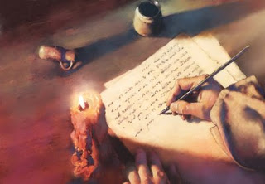
Segunda
A luta
PERGUNTAS:
LIÇÃO 01
2. Leia Hebreus 10:32-34 e 13:3. Qual foi a experiência dos leitores da carta de Hebreus após sua experiência de conversão?
3. Leia Hebreus 11:24-26 e 1 Pedro 4:14,16. Como as experiências de Moisés e dos leitores de 1 Pedro ajudam a entender porque os cristãos eram perseguidos?
Todos sofrem. No entanto, o que significa sofrer por causa de Cristo? Quanto do nosso sofrimento é por causa de Cristo e quanto é causado pelas nossas próprias escolhas?
LEITURAS DA SEMANA: Hb 2:3,4; 1Pe 4:14,16; Hb 13:1-9,13; 1Rs 19:1-18; Hb 3:12-14; Nm 13

Slide 6
Segunda
A luta
COMENTÁRIOS:
LIÇÃO 01
- É muito provável que os leitores de Hebreus tenham sofrido ataques verbais e físicos nas mãos de turbas incitadas por oponentes (At 16:19-22; 17:1-9). Foram presos e é possível que também tenham sido espancados, pois os oficiais tinham poder de autorizar punições e encarceramento, muitas vezes sem seguir as normas judiciais adequadas, enquanto reuniam evidências (At 16:22, 23). “Ser desprezado por causa de Cristo” significava identificar-se com Cristo e suportar a vergonha e o abuso que essa associação implicava. A animosidade pública contra os cristãos era resultado de seus compromissos religiosos distintos. Pessoas podem ficar ofendidas por práticas religiosas que não entendem ou por aqueles cujo estilo de vida e moral podem fazer outros se sentirem culpados ou envergonhados.
LEITURAS DA SEMANA: Hb 2:3,4; 1Pe 4:14,16; Hb 13:1-9,13; 1Rs 19:1-18; Hb 3:12-14; Nm 13

Slide 7
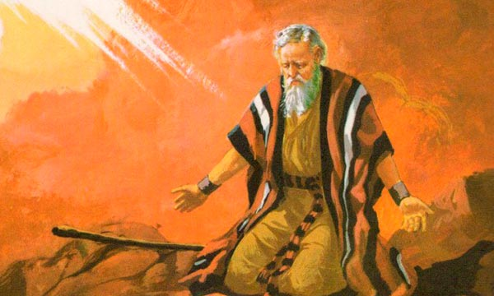
Terça
Mal-estar
PERGUNTAS:
LIÇÃO 01
4. Leia Hebreus 2:18; 3:12,13; 4:15; 10:25; 12:3,12,13; 13:1-9,13. Quais foram alguns dos desafios que os crentes enfrentaram?
5. Leia 1 Reis 19:1-4.0 que aconteceu com Elias?
Pense nas suas falhas na vida cristã e tente entenderas circunstâncias e os fatores que contribuíram para o colapso. O que você poderia ter feito de diferente?
LEITURAS DA SEMANA: Hb 2:3,4; 1Pe 4:14,16; Hb 13:1-9,13; 1Rs 19:1-18; Hb 3:12-14; Nm 13

Slide 8
Terça
Mal-estar
COMENTÁRIOS:
LIÇÃO 01
- Os cristãos continuaram a ter dificuldades. Ataques verbais e provavelmente outros tipos de ataques contra sua honra continuaram a ocorrer (Hb 13:13). Alguns estavam na prisão (Hb 13:3) - algo que pode ter esgotado a igreja financeira e psicologicamente. Estavam cansados (Hb 12:12,13) e podiam facilmente desanimar (Hb 12:3). Passado o ânimo da vitória, é comum entre as pessoas e comunidades que as defesas psicológicas e de outros tipos sejam afrouxadas e se tornem mais vulneráveis ao contra-ataque de inimigos. Fica mais difícil reunir uma segunda vez a força que uma pessoa ou comunidade mobilizou para enfrentar uma ameaça iminente. Esquecendo-se de Deus, Elias fugia cada vez mais, até que se encontrou num árido deserto, sozinho” (Ellen G. White, Profetas e Reis, p. 161,162).
LEITURAS DA SEMANA: Hb 2:3,4; 1Pe 4:14,16; Hb 13:1-9,13; 1Rs 19:1-18; Hb 3:12-14; Nm 13

Slide 9
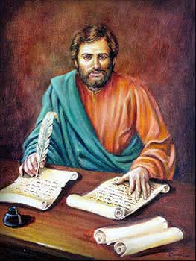
Quarta
Encorajando uns aos outros
PERGUNTAS:
LIÇÃO 01
6. Leia 1 Reis 19:5-18.0 que Deus fez para restaurar a fé do profeta Elias?
7. Leia Hebreus 2:1; 3:12-14; 5:11-6:3 e 10:19-25.0 que Paulo sugeriu que os crentes fizessem?
LEITURAS DA SEMANA: Hb 2:3,4; 1Pe 4:14,16; Hb 13:1-9,13; 1Rs 19:1-18; Hb 3:12-14; Nm 13

Slide 10
Quarta
Encorajando uns aos outros
COMENTÁRIOS:
LIÇÃO 01
- Em Hebreus, há várias instruções do apóstolo aos leitores para ajudá-los a recuperar sua força e fé originais. Um aspecto que o autor enfatizou é cuidar das necessidades físicas de seus irmãos na fé. Ele sugeriu que praticassem hospitalidade e visitassem os presos, o que implicava prover às suas necessidades. O apóstolo exortou os leitores a ser generosos, lembrando que Deus não os abandonaria. Paulo também os reprovou e encorajou. Ele os advertiu a não se afastarem gradualmente, a não ter “um coração mau e descrente” e os encorajou a crescer em sua compreensão da fé. Também comentou sobre a importância da frequência constante às reuniões da igreja. Em resumo, sugeriu que permanecessem unidos, encorajando uns aos outros e estimulando o amor e as boas obras, mas também exaltou Jesus e Seu ministério no santuário celestial em favor deles (Hb 8:1, 2; 12:1-4).
LEITURAS DA SEMANA: Hb 2:3,4; 1Pe 4:14,16; Hb 13:1-9,13; 1Rs 19:1-18; Hb 3:12-14; Nm 13

Slide 11
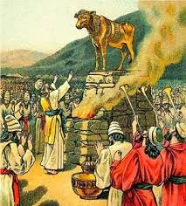
Quinta
Estes últimos dias
PERGUNTAS:
LIÇÃO 01
8. Leia Hebreus 1:2; 9:26-28; 10:25, 36-38 e 12:25-28. Que ponto Paulo enfatizou, especialmente em relação ao tempo?
Tendo em vista nossa compreensão do estado dos mortos, de que assim que fecharmos nossos olhos na morte, a próxima coisa que veremos será a segunda vinda de Cristo, porque podemos dizer que todos vivem nos "últimos dias"?
LEITURAS DA SEMANA: Hb 2:3,4; 1Pe 4:14,16; Hb 13:1-9,13; 1Rs 19:1-18; Hb 3:12-14; Nm 13

Slide 12
Quinta
Estes últimos dias
COMENTÁRIOS:
LIÇÃO 01
- O livro de Números fala exatamente disso. O registro bíblico diz que duas vezes, pouco antes de entrar na terra prometida, Israel sofreu derrotas importantes. Na primeira vez, registrada em Números 13 e 14, vários líderes espalharam dúvidas entre a congregação, o que fez com que a fé do povo de Israel falhasse. Como resultado, a comunidade decidiu nomear um novo líder e retornar ao Egito, bem no momento em que estavam prestes a entrar em Canaã.
Na segunda vez, os israelitas se envolveram com a sensualidade e a falsa adoração em Baal Peor (Nm 24; 25). Embora Balaão não tivesse sido capaz de trazer maldição sobre os israelitas, Satanás usou tentações sexuais para liderar Israel na adoração falsa e no pecado, e assim trazer o desagrado de Deus sobre eles.
LEITURAS DA SEMANA: Hb 2:3,4; 1Pe 4:14,16; Hb 13:1-9,13; 1Rs 19:1-18; Hb 3:12-14; Nm 13

Slide 13
Sexta
Estudo adicional
COMENTÁRIOS:
LIÇÃO 01
- “Para quem está desanimado, há um remédio que funciona: fé, oração e trabalho. Fé e atividade darão segurança e satisfação que vão aumentar dia após dia. Você é tentado a dar lugar a sentimentos de ansiedade ou de profundo desânimo? Nos dias mais escuros, quando tudo parece ameaçador, não tenha medo. Tenha fé em Deus. Ele conhece suas necessidades; Ele possui todo o poder. Seu infinito amor e Sua compaixão jamais acabam. Não tema pensando que Ele falhará em cumprir Sua promessa. Ele é verdade eterna. Jamais mudará a aliança que fez com os que O amam. Ele capacitará Seus servos fiéis de acordo com as necessidades deles. O apóstolo Paulo testificou [...]” (2Co 12:9,10; Ellen G. White, Profetas e Reis, p. 164,165).
LEITURAS DA SEMANA: Hb 2:3,4; 1Pe 4:14,16; Hb 13:1-9,13; 1Rs 19:1-18; Hb 3:12-14; Nm 13

Slide 14
Sexta
Estudo adicional
PERGUNTAS:
LIÇÃO 01
1. É possível ser “diferente” e ainda não ser desrespeitoso com os outros?
2. A palavra “exortação” na Bíblia pode se referir tanto à reprovação quanto ao encorajamento. Que cuidado devemos ter ao reprovar alguém desanimado na fé?
3. Que semelhanças há entre a experiência dos leitores de Hebreus e a da igreja de Laodiceia (Ap 3:14-22)? Nossa experiência se assemelha à deles? O que aprendemos com isso?
LEITURAS DA SEMANA: Hb 2:3,4; 1Pe 4:14,16; Hb 13:1-9,13; 1Rs 19:1-18; Hb 3:12-14; Nm 13

